Slide 1

Not Only SQL

Slide 2
Introduction
Depuis le début des années 2000, il y a une forte augmentation des données sur le Web, notamment avec l’émergence des réseaux sociaux et de la popularité croissante du web. Cela a conduit à une nouvelle façon de gérer les données :
Émergence des bases de données NoSQL (Not Only SQL).

Slide 3
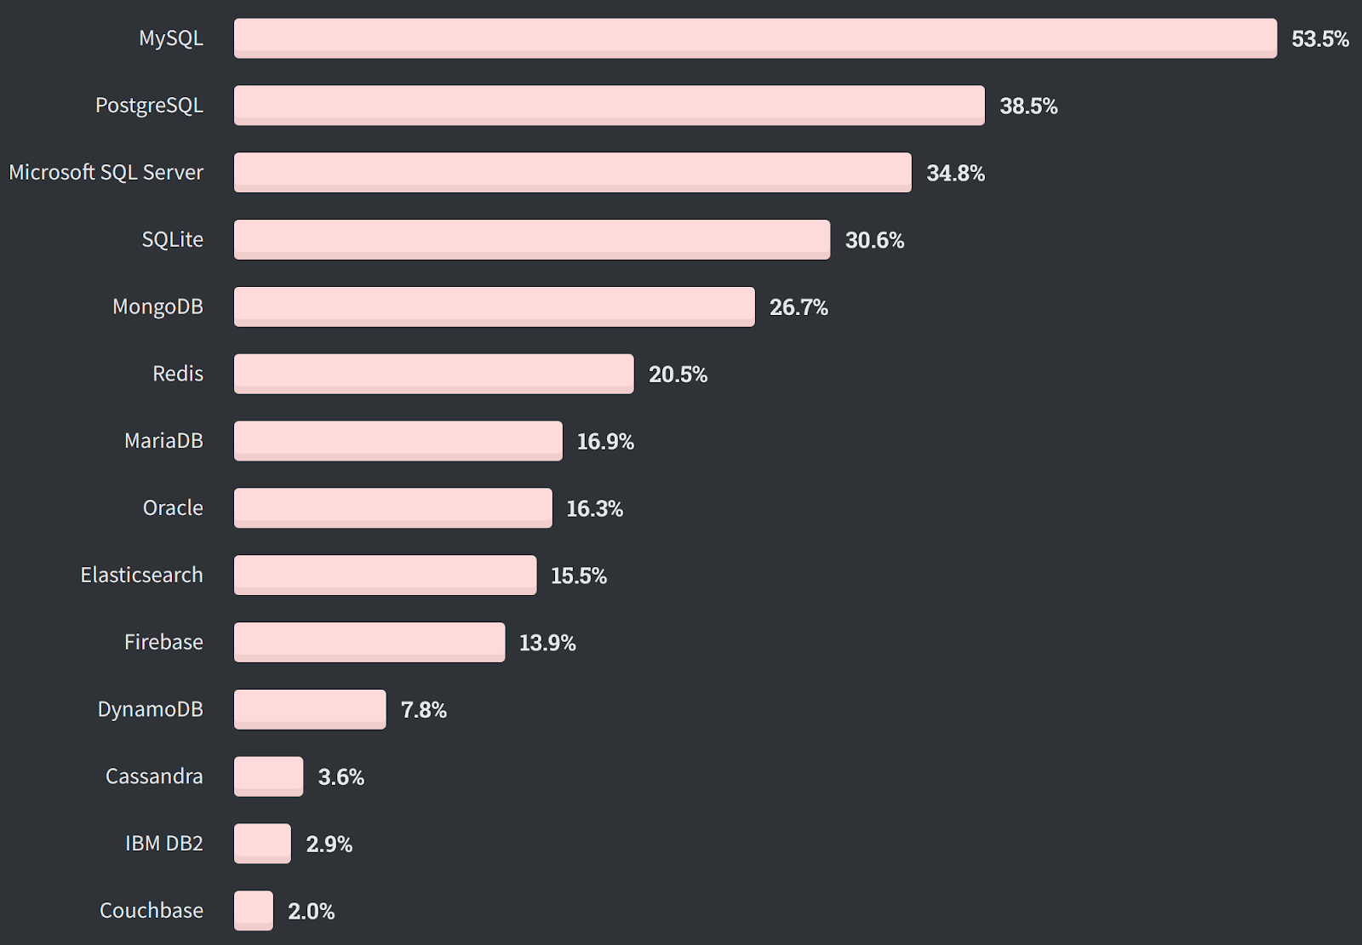
Popularité des divers Bases de données en production de projets – année 2020

Slide 4
MongoDB le plus célèbre des SGBD NoSQL
MongoDB est une base de données NoSQL orientée document qui stocke les
données sous forme de documents au format BSON (forme binaire du JSON).
Ici vous retrouverez toute la doc mongoDB

Slide 5
Quelques différences avec SQL
 | MongoDB (orienté document) | MySQL (orienté table)
Stockage | Collections Documents (BSON) | Tables Tuples/entrées
clés | Clés primaires (objectID) Référence(DBRefs ou ID) | Clés primaires Clés étrangères
Flexibilité | Flexible ( dénormalisation ou normalisation partielle) | Strict (Normalisation)
Requêtes | Agrégations complexes à l'aide de pipelines d'agrégation. | Jointures complexes entre tables.
Scalabilité | Horizontale: sur plusieurs serveurs | Verticale: augmentation des ressources d'un seul serveur
Transactions | BASE | ACID

Slide 6
Les principes du SQL
Dans un SGBDR, les transactions sont dites ACID
Atomicité : Toutes les opérations d’une transaction sont effectuées, autrement aucune n’est réalisée.
Cohérence : Le contenu de la base doit être cohérent du début à la fin.
Isolation : Les modifications d’une transaction ne sont visibles que quand celle-ci a été validée.
Durabilité : Une fois la transaction validée, l’état de la base est permanent (quel que soit l’incident qui survient, panne, coupure, etc.)

Slide 7
Les principes du NoSQL
Les bases NoSQL sont moins contraignantes afin de garantir un haut niveau de performance. Elles sont dites BASE
Basically Available : Le système garantie un taux de disponibilité de la donnée.
Soft-state : La base n’est pas nécessairement cohérente à tout instant.
Eventually consistent : La base atteindra, à terme, un état cohérent.

Slide 8
Dénormalisation
Définition
Processus inverse de la normalisation des bases de données.
Elle consiste à intégrer intentionnellement des données redondantes dans un document pour réduire le nombre de requêtes à effectuer sur la base de données.
Dans une base de données NoSQL, cela peut signifier inclure des copies des données de différents documents ou collections dans un seul document.
Cela peut améliorer la performance lors de la lecture des données, car cela évite d'avoir à effectuer des jointures ou des requêtes supplémentaires pour assembler les données relatives.
Cependant, cela peut rendre les mises à jour plus complexes, car les mêmes données peuvent se trouver à plusieurs endroits.

Slide 9
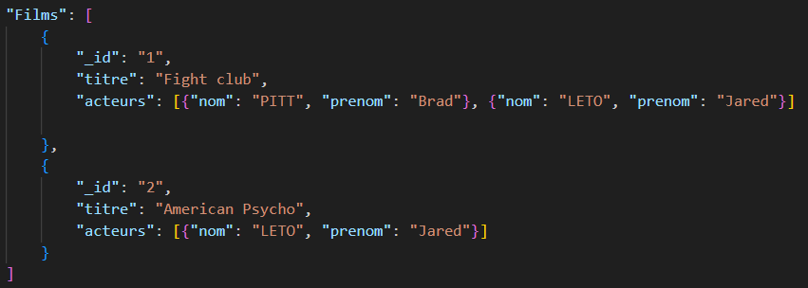
Dénormalisation
Id | Titre
1 | Fight club
2 | American Psycho
Id | Nom | prenom
1 | PITT | Brad
2 | LETO | Jared
Film_id | Acteur_id
1 | 1
1 | 2
2 | 2

Slide 10
Dénormalisation
Avantages :
Performances en Lecture: Les requêtes sont plus rapides car elles nécessitent moins de jointures.
Simplicité des Requêtes: Les requêtes sont plus simples à écrire car toutes les données nécessaires sont contenues dans un seul document.
Réduction de la Charge Serveur: Moins de charge en raison de la réduction du nombre de requêtes.
Scalabilité en Lecture: La dénormalisation peut améliorer la scalabilité pour les applications en lecture-intensive.
Inconvénients :
Redondance des Données: Les données redondantes peuvent prendre plus de place et entraîner une utilisation accrue de l'espace de stockage.
Maintenance Complexifiée: Les mises à jour, les insertions et les suppressions peuvent devenir plus complexes et coûteuses en termes de performances, car il faut maintenir la cohérence des données à plusieurs endroits.
Risque d'Incohérence: S'il y a des défaillances dans les processus de mise à jour, les données peuvent devenir incohérentes.

Slide 11
Référencement
Définition :
Permet de lier des documents entre eux par des identifiants uniques.
Un document stockera les identifiants (de type ObjectID ou personnalisé) des documents relatifs situés dans d'autres collections.
Cette méthode est similaire aux clés étrangères dans les bases de données relationnelles SQL.
Le référencement permet de maintenir des données normalisées et peut faciliter la mise à jour des données, car chaque donnée n'est stockée qu'à un seul endroit

Slide 12
Référencement
Il existe deux manières de faire référence à un document:
DBRefs: Objet contenant des références à d'autres documents, incluant le nom de la collection et l'ID du document référencé. Utile pour des structures de données où les documents sont répartis sur plusieurs bases de données.
IDs Simples: Utilisation directe des identifiants de documents (ObjectId) pour référencer d'autres documents au sein de la même base de données ou collection. C'est la méthode de référencement la plus directe et la plus fréquemment utilisée.
Les DBRefs sont rarement utilisés, avec l'introduction de $lookup dans les pipelines d'agrégation qui permet des opérations similaires aux jointures SQL.

Slide 13
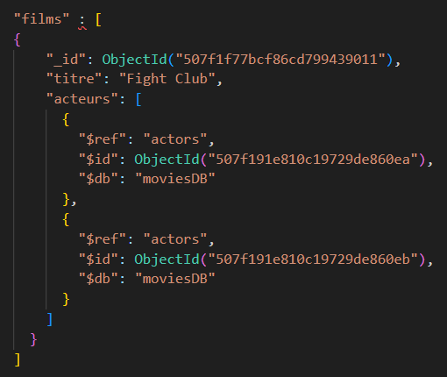
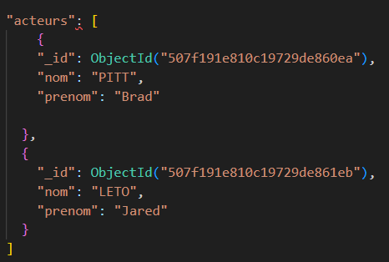
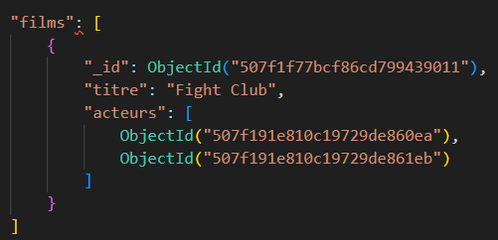
Référencement
DBRefs
ObjectId

Slide 14
Référencement
Avantages :
Intégrité des données: Les données sont stockées une seule fois, ce qui garantit leur cohérence et évite la duplication.
Économie d’espace: Comme les données ne sont pas dupliquées, l'utilisation de l'espace de stockage peut être plus efficace.
Mises à jour facilitées: Les mises à jour sont plus simples car les données ne résident qu'à un seul endroit.
Inconvénients :
Performances en lecture: Les lectures nécessitent potentiellement de multiples requêtes pour assembler les données.
Complexité des requêtes: Écrire des requêtes peut être plus complexe et nécessiter une compréhension approfondie des relations entre les collections.
Charge serveur accrue: Le serveur peut être plus sollicité à cause des opérations de jointure nécessaires pour reconstituer les données.

Slide 15


Interagir avec une BDD mongoDB avec nodeJs
Préalable : installer npm et mongoDB:
Étape 1 : Commencez par importer le pilote mongoDB, qui nous fournit toutes les méthodes nécessaires pour :
Se connecter à une BDD
Exécuter des requêtes
Effectuer des opérations CRUD

Slide 16

Interagir avec une BDD mongoDB avec nodeJs
Étape 2 :Créer une nouvelle instance du client mongoDB en passant en paramètre les informations pour la connexion à la base de données.
Exemple générique:
Exemple spécifique au localhost:

Slide 17


Interagir avec une BDD mongoDB avec nodeJs
Étape 3 :Se connecter à la base de données en appelant la méthode asynchrone connect() qui est fourni par le client mongoDB .
Une fois la connexion à la base de données effectuée, il faudra utiliser la méthode db() du client mongoDB afin de créer des requêtes et effectuer des opérations CRUD.
Pour chaque opération il faudra spécifier la collection sur laquelle réaliser on souhaite opérer:
client.db().collection(‘nomCollection’).actionARealiser()

Slide 18

Interagir avec une BDD mongoDB avec nodeJs
Étape 4: une fois vos requêtes effectuées il est recommandé de fermer la connexion à la BDD afin de garantir une gestion appropriée des ressources.

Slide 19
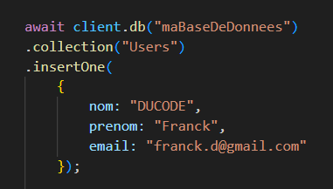
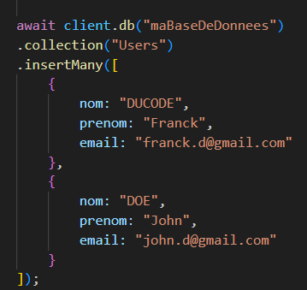
Ajouter des données
insertOne() : Cette méthode est utilisée pour insérer un seul document dans une collection. Elle prend en paramètre l’objet du document à insérer.
insertMany() : Cette méthode est utilisée pour insérer plusieurs documents dans une collection en une seule opération. Elle prend en paramètre un tableau d’objets qui représente les objets à insérer.

Slide 20
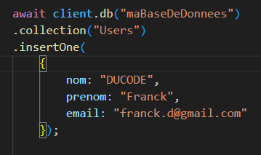
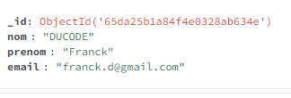
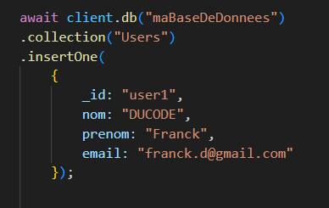

Ajouter des données
Lorsque l’on insère un document dans une collection mongoDB génère automatiquement un _id unique pour chaque document sous forme de chaîne de caractère de type ObjectId
Mais il est possible d’ajouter un _id personnalisé en spécifiant sa valeur lors de l’insertion du document.

Slide 21
Modifier des données
A l’instar de l’ajout de données il existe 2 méthodes pour modifier des documents existants:
updateOne(): permet de mettre à jour un seul document en fonction du filtre spécifié. Prend au minimum 2 paramètres; le filtre qui sélectionne le document à modifier et la nouvelle valeur.
updateMany(): permet de mettre à jour plusieurs documents qui correspondent au filtre spécifié. Prend au minimum 2 paramètres; le filtre qui sélectionne les documents à modifier et la nouvelle valeur.
Liste des options possibles pour UPDATE
updateOne(<filtre>, <nouvelle valeur>, <options>)

Slide 22
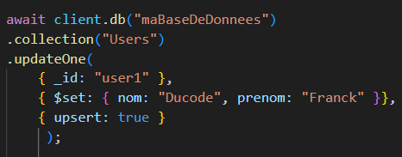

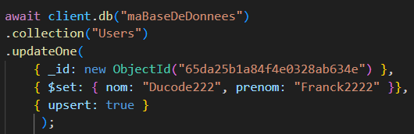
Modifier des données
Dans ce premier exemple nous modifions un document qui utilise un _id personnalisé, si on souhaite filtrer sur un _id de type ObjectId, il faut au préalable importer ObjectId.

Slide 23
Modifier des données
Liste des opérateurs qui peuvent être utile avec update:
$rename: Change le nom d'un champ.
$unset: Supprime un champ spécifique d'un document. Si le champ n'existe pas, cette opération n'a aucun effet.
$push: Ajoute une valeur à un tableau. Si le champ n'est pas un tableau, l'opération échouera.
$addToSet: Ajoute une valeur à un tableau, seulement si la valeur n'existe pas déjà dans le tableau (pour éviter les doublons).
$pull: Supprime les valeurs qui correspondent à une condition spécifiée d'un tableau.
$each: Utilisé avec $push ou $addToSet pour ajouter plusieurs éléments à un tableau.
Liste des opérateurs utilisés avec UPDATE

Slide 24
Supprimer des données
deleteOne():permet de supprimer un seul document en fonction du filtre spécifié. Prend en paramètres; le filtre qui sélectionne le document à supprimer.
deleteMany(): Permet de supprimer plusieurs documents qui correspondent au filtre spécifié. Prend en paramètres; le filtre qui sélectionne les documents à supprimer.
deleteOne(<filtre>,<options>)

Slide 25
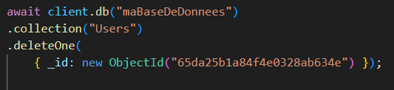
Supprimer des données

Slide 26
Sélectionner des données : find()
findOne: permet de retourner un document correspondant au filtre passé en paramètre. Peut prendre jusqu’à 2 paramètres: le filtre et la projection ( permet de spécifier quels champs doivent être inclus)
Find: Retourne un tableau de documents qui correspondent au critère passé en paramètre. Peut prendre jusqu’à 2 paramètres: le filtre et la projection ( permet de spécifier quels champs doivent être inclus)
find(<filtre>, <projection>)

Slide 27
Sélectionner des données : find()
Filtre : Permet de filtrer les documents retournés par la requête offrant la possibilité d’utiliser divers opérateurs.
Projection : Permet de spécifier quel champ doit être sélectionné en utilisant des valeurs booléennes: 1 les champs est sélectionné, 0 il ne sera pas présent dans le résultat de la requête.

Slide 28
Sélectionner des données : find()
Un certain nombre d’opérateurs de requêtes peuvent être utilisés en parallèle de find():
Sort() : Permet de spécifier l’ordre de tri ( 1 = croissant / -1 = décroissant)
Limit() : Limite le nombre de documents retournés.
CountDocuments(): retourne le nombre de documents stocké dans une collection.
$exists : utiliser pour vérifier l’existence d’un champ spécifique dans les documents d'une collection.
toArray() : convertit le curseur de résultats en un tableau de document.

Slide 29
Sélectionner des données : find()
Distinct(): Permet de récupérer une liste sans doublons.
Project(): Permet de spécifier quel champ sera afficher dans la requête, utilité équivalente à projection.

Slide 30
Sélectionner des données : Agrégation
Définition : Les opérations d'agrégation traitent les enregistrements de données et renvoient les résultats calculés. Les documents entrent dans un pipeline éventuellement à plusieurs étapes (stages) qui transforme les documents en un résultat agrégé.
Tout comme les méthodes find() et findOne() les méthodes d’agrégation permettent de sélectionner un ou plusieurs documents mais en y appliquant des traitements plus complexes.

Slide 31
Sélectionner des données : Agrégation
Client.db().collection(‘maCollection’).aggregate([
Première étape
{
$nomAggregation : {
Traitement de l’agrégation
}
},
Deuxième étape
{
$nomAggregation : {
Traitement de l’agrégation
}
}
]).toArray()

Slide 32
Sélectionner des données : Agrégation
$match : Filtre les documents pour sélectionner uniquement ceux qui correspondent aux conditions spécifiées. Similaire à une clause WHERE dans SQL.
Opérateurs d’agrégation compatibles:
Comparaison:
$eq(=, EQual)
$gt(>, Greater Than)
$gte(>=, Greater Than Equal)
$lt(<, Less Than)
$lte(<=, Less Than Equal)
$ne(!=, Not Equal)
$in
$nin
logique:
$and,
$or,
$not,
$nor(prend un tableau de conditions → none of the conditions)
$exists : vérifier l’existence d’un champ.

Slide 33
Sélectionner des données : Agrégation
$group : Regroupe les documents par un ou plusieurs champs et permet d'effectuer diverses opérations sur les données regroupées, comme calculer des sommes, des moyennes… . Similaire à une clause GROUP BY dans SQL.
Opérateurs d’agrégation compatibles:
Accumulation
$sum : Calcule la somme des valeurs numériques.
$avg : Calcule la moyenne des valeurs numériques.
$first : Prend la première valeur rencontrée pour un groupe de documents.
$last : Prend la dernière valeur rencontrée.
$max : Prend la valeur maximale.
$min : Prend la valeur minimale.
$push : Regroupe les valeurs dans un tableau.
$addToSet : Crée un tableau de valeurs uniques

Slide 34
Sélectionner des données : Agrégation
$project : Permet de sélectionner certains champs, d'exclure d'autres, ou d'ajouter de nouveaux champs avec des valeurs calculées. Similaire à la clause SELECT dans SQL .
Opérateurs d’agrégation compatibles:
Projection:
$ : permet de projeter un élément d'un tableau qui correspond à un critère spécifié.
Arithmétiques:
$add : Additionne des valeurs, peut être utilisé pour ajouter des intervalles à des dates.
$subtract: Soustrait une valeur d'une autre. Si utilisé avec des dates, il retourne la différence en millisecondes.
$multiply: Multiplie des valeurs ensemble.
$divide: Divise une valeur par une autre.
Chaîne de caractères :
$concat: Concatène des chaînes de caractères.
$substr: Extrait une partie d'une chaîne de caractères, en commençant à un index spécifié et pour un nombre donné de caractères.
$toLower: Convertit une chaîne de caractères en minuscules.
$toUpper: Convertit une chaîne de caractères en majuscules.
Tableaux :
$arrayElemAt : Renvoie l'élément à la position spécifiée dans un tableau.
$slice: Renvoie une partie d'un tableau en fonction d'un index de début spécifié et d'un nombre d'éléments.
$size: Renvoie le nombre d'éléments dans un tableau.

Slide 35
Sélectionner des données : Agrégation
$sort : Trie les documents en fonction d'un ou plusieurs champs. Similaire à la clause ORDER BY dans SQL.
Valeurs qui peuvent être données:
1 : tirer de manière croissante (ascendant)
-1 : trier de manière décroissante (descendant)

Slide 36
Sélectionner des données : Agrégation
$limit : Limite le nombre de documents passés à l'étape suivante du pipeline. Utile pour la pagination par exemple. Similaire à la clause LIMIT dans SQL.

Slide 37
Sélectionner des données : Agrégation
$unwind : Décompose un champ de tableau des documents d'entrée pour sortir un document pour chaque élément du tableau. Utilisé pour normaliser les données qui sont stockées sous forme de tableaux.

Slide 38
Sélectionner des données : Agrégation
$lookup : Effectue une jointure de type "left join" avec une autre collection. Les documents de la collection jointe sont ajoutés sous forme d'un tableau dans les documents de la collection source.
Client.db().collection(‘collectionCouante’).aggregate([
{
$lookup : {
from : ‘collection de droite’,
localField: ‘_id collection courante’,
foreignField: ‘_id collection de droite’,
as: ‘alias de la jointure’
}
},
…
]).toArray()

Slide 39
Sélectionner des données : Agrégation
Pour plus d’informations sur les différentes étapes d’agrégation :
CLIQUEZ-ICI
Pour plus d’informations sur les différents opérateurs :
CLIQUEZ-ICI

